Slide 1
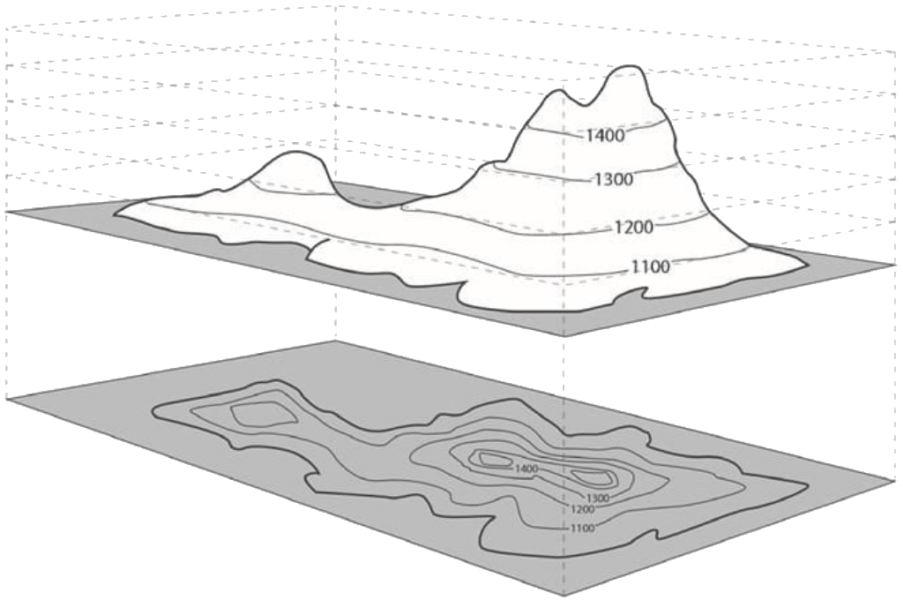
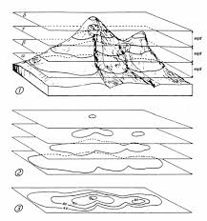
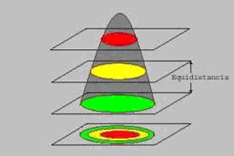
CURVAS de NIVEL
CURVAS DE NIVEL
Una curva de nivel es aquella línea que en un mapa une todos los puntos que tienen igualdad de condiciones y de altura.
…. es una superficie equipotencial.

Slide 2
PLANIALTIMETRÍA
CURVAS DE NIVEL
Una curva de nivel es aquella línea que en un mapa une todos los puntos que tienen igualdad de condiciones y de altura.
El sistema de representación de curvas de nivel consiste en cortar la superficie del terreno mediante un conjunto de planos paralelos entre sí, separados una cierta distancia unos de otros.

Slide 3
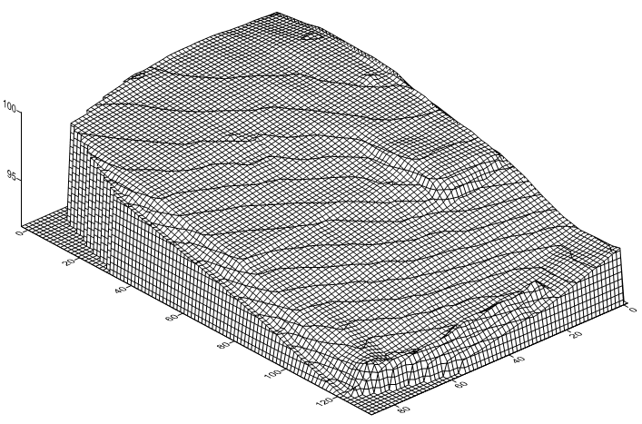
PLANIALTIMETRÍA
CURVAS DE NIVEL

Slide 4
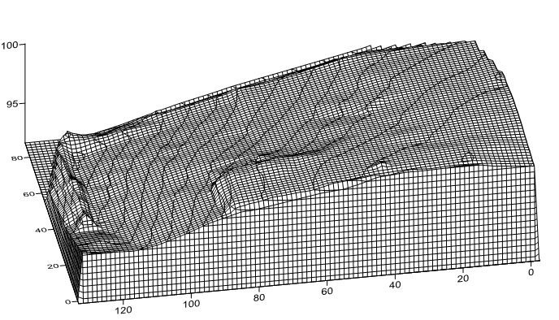
PLANIALTIMETRÍA
CURVAS DE NIVEL

Slide 5
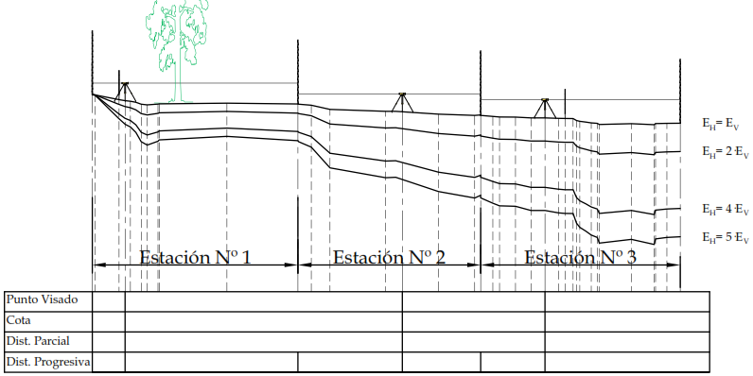
PLANIALTIMETRÍA
CURVAS DE NIVEL

Slide 6
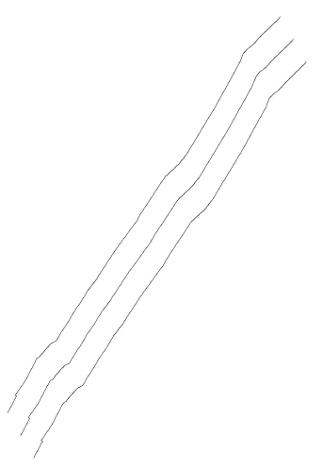
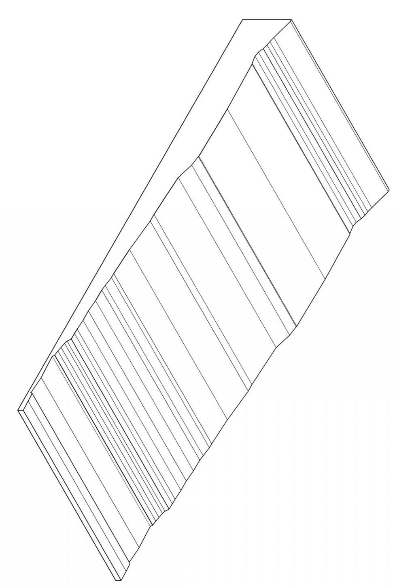
PLANIALTIMETRÍA
CURVAS DE NIVEL

Slide 7
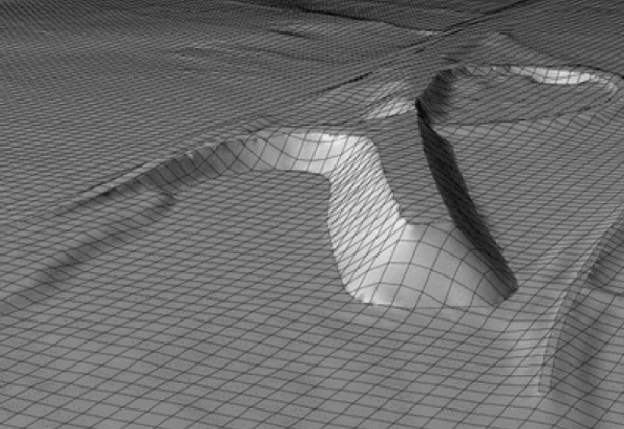
PLANIALTIMETRÍA
MODELO DIGITAL DEL TERRENO
Un MDT es una estructura numérica de datos que representa la distribución espacial de una variable cuantitativa y continua.
No ambigüedad
Verificabilidad
Repetibilidad

Slide 8
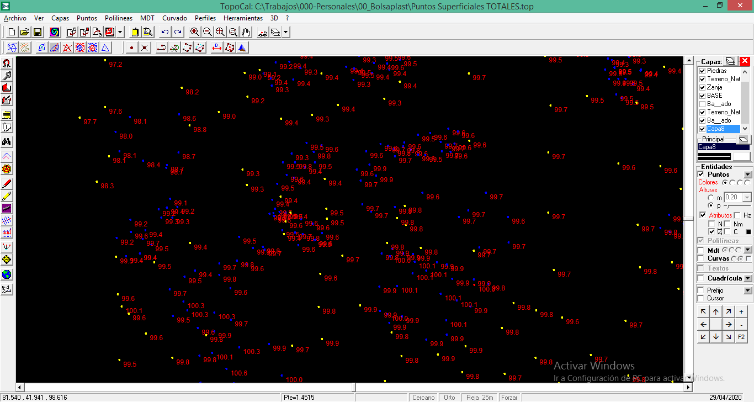
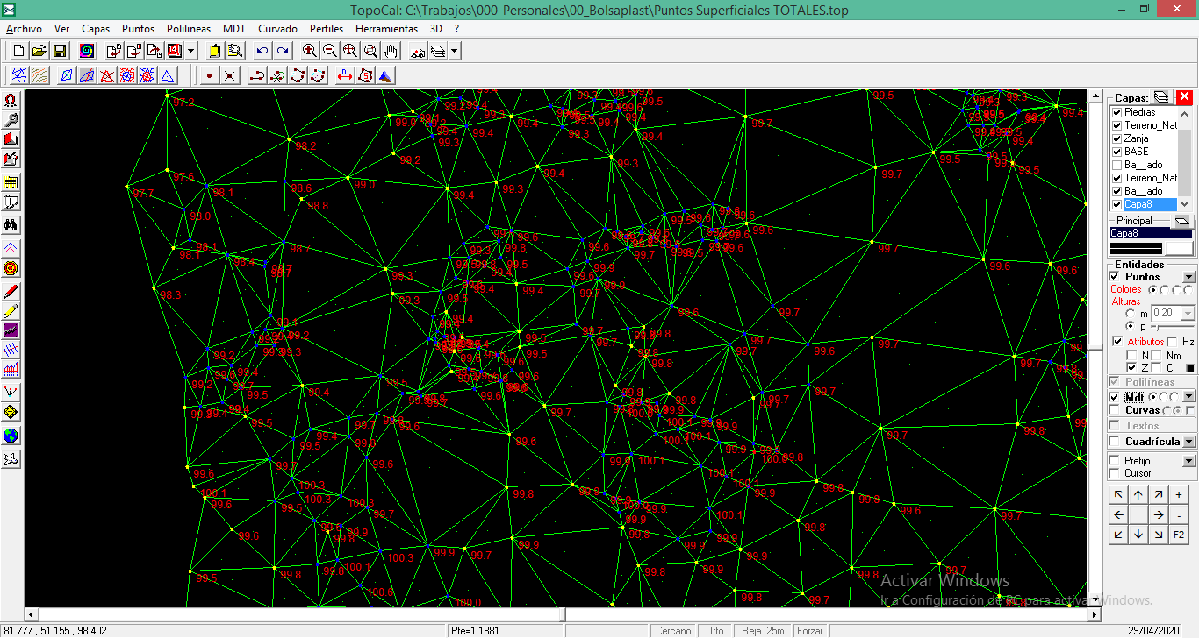
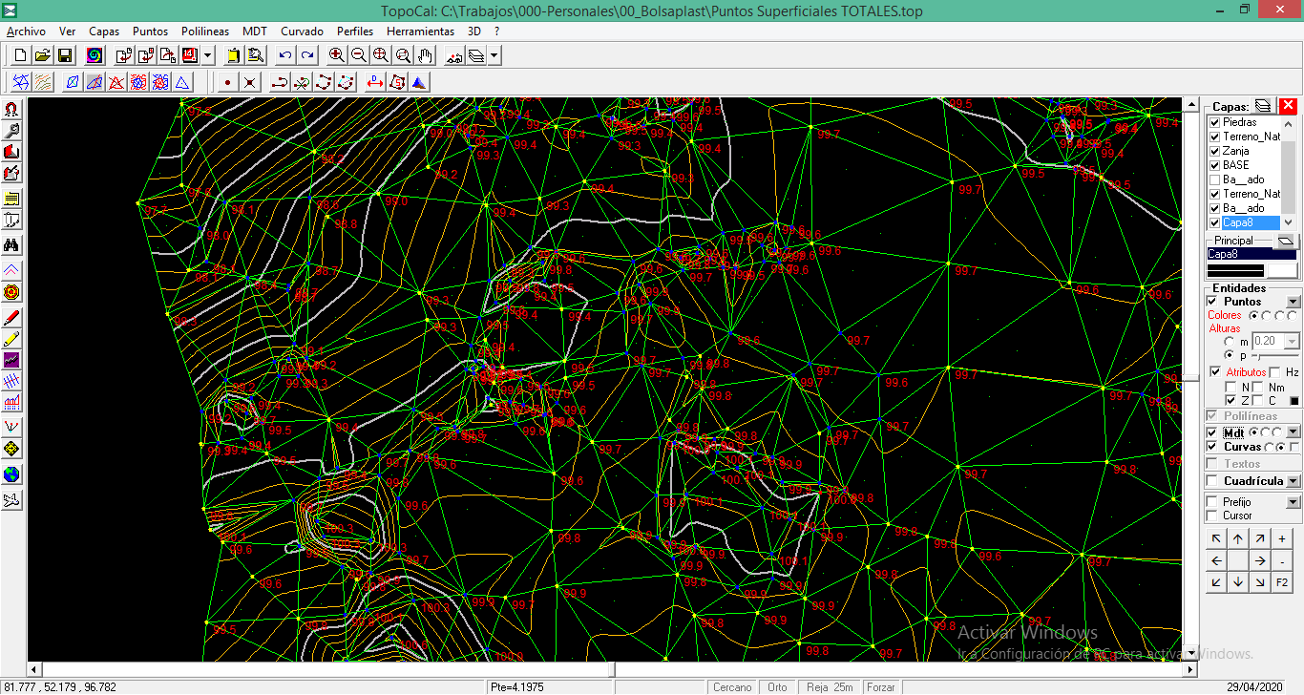
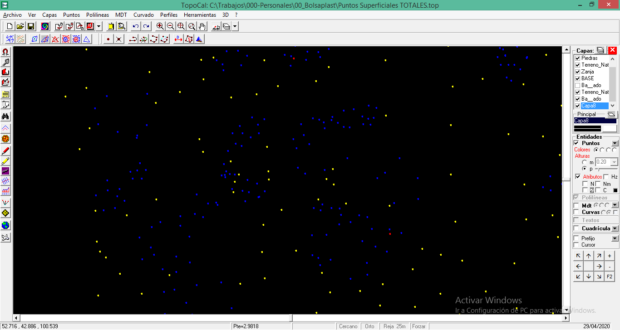
PLANIALTIMETRÍA
MODELO DIGITAL DEL TERRENO

Slide 9
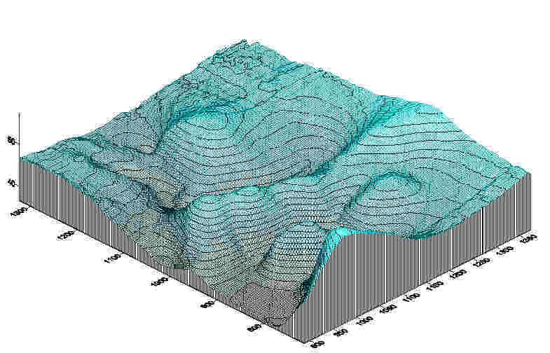
PLANIALTIMETRÍA
MODELO DIGITAL DEL TERRENO

Slide 10
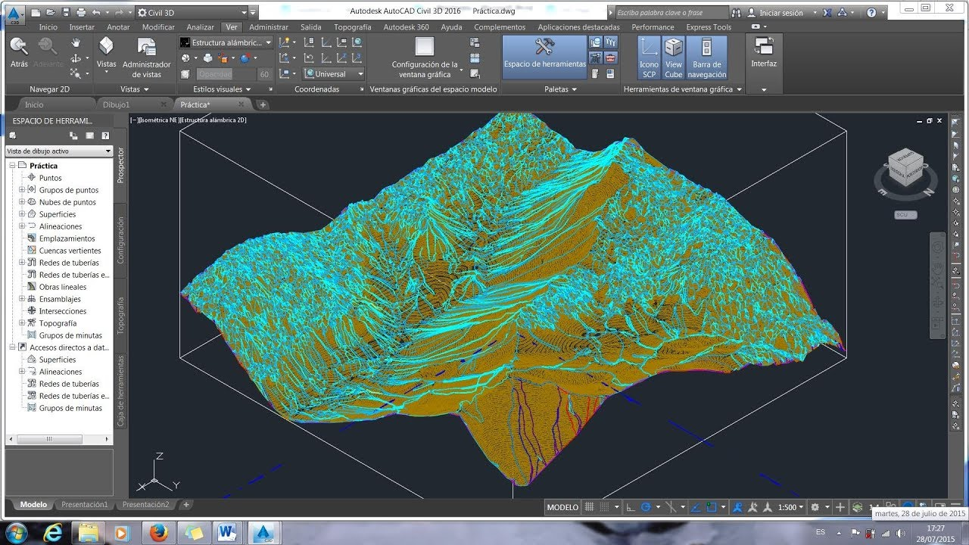
PLANIALTIMETRÍA
MODELO DIGITAL DEL TERRENO

